Slide 1


SERMONÁRIO MENSAL DE
2025

Slide 2

COMO USAR OS DONS FIELMENTE NA MISSÃO
Mateus 25:14-30

Slide 3

Deus nos confia “Seus bens” para serem usados para Ele. “A cada um a sua obrigação” (Mc 13:34). Cada um de nós tem um lugar no plano eterno. Cada um trabalhando em cooperação com Jesus para a salvação.

Slide 4

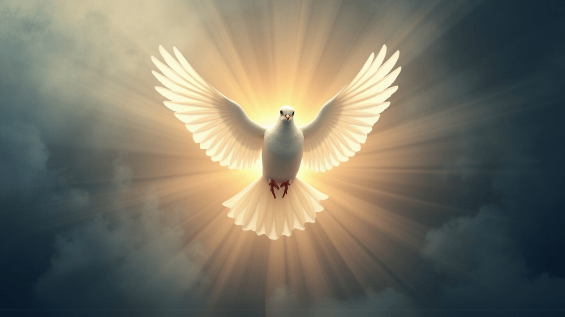
OS DONS DO ESPÍRITO
Os talentos confiados à igreja são os dons do Espírito Santo (1Co 12:8-11). Com certeza você recebeu algum dom, mesmo que diferente dos dons dos outros.
Em Cristo, os dons já são nossos, mas, para tê-los, precisamos receber o Espírito Santo.

Slide 5


FORMAÇÃO DE
NOSSO CARÁTER
“Deus dá os talentos e as faculdades mentais; nós formamos o caráter. É formado por combates árduos e relutantes com o próprio eu. [...] O caráter formado segundo a semelhança divina é o único tesouro que deste mundo podemos levar para o futuro”
(Parábolas de Jesus, p. 175, 176).

Slide 6

FACULDADES MENTAIS
O treinamento das faculdades mentais é um requerimento divino. Ele propõe que Seus servos tenham mais inteligência e maior discernimento que os incrédulos e Se desagrada com o descuido. Dessa forma, Ele nos encoraja a desenvolver nossas mentes ao máximo para conhecer e amar nosso Senhor com toda a nossa mente.

Slide 7
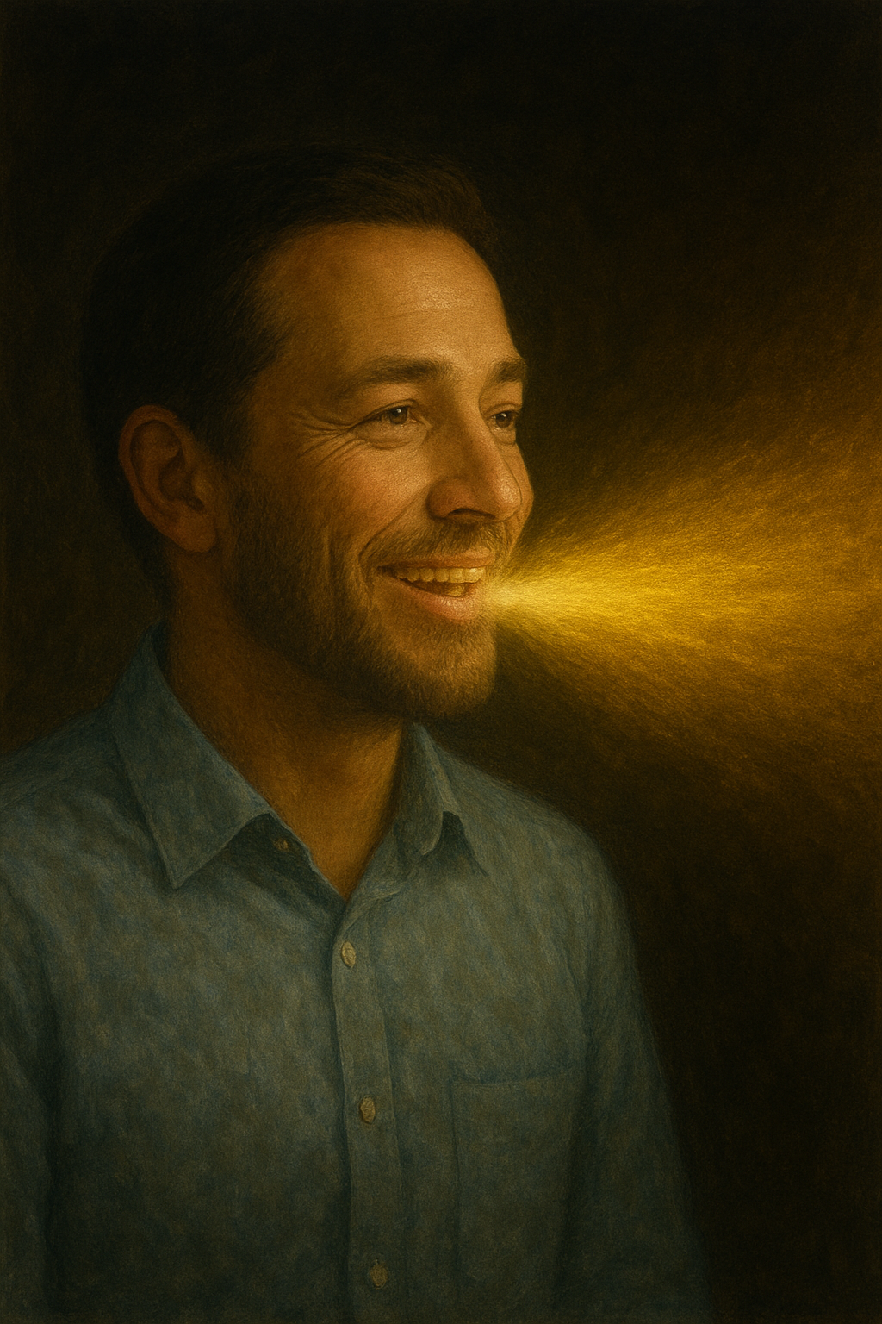
O TALENTO DA FALA E DA INFLUÊNCIA
“O dom da palavra é um talento que deve ser cultivado cuidadosamente. De todos os dons que recebemos de Deus, nenhum é capaz de se tornar maior bênção que este”
(Parábolas de Jesus, p. 178).
As vantagens sociais são talentos, e devemos usá-las para o benefício de todos os que estão ao alcance de nossa influência.

Slide 8

OS TALENTOS SÃO MULTIPLICADOS
PELO USO
Quanto mais tentar compartilhar luz, mais luz você receberá. Quanto mais procurar explicar a Palavra de Deus aos outros, por amor às almas, mais clara será para você a Palavra.

Slide 9
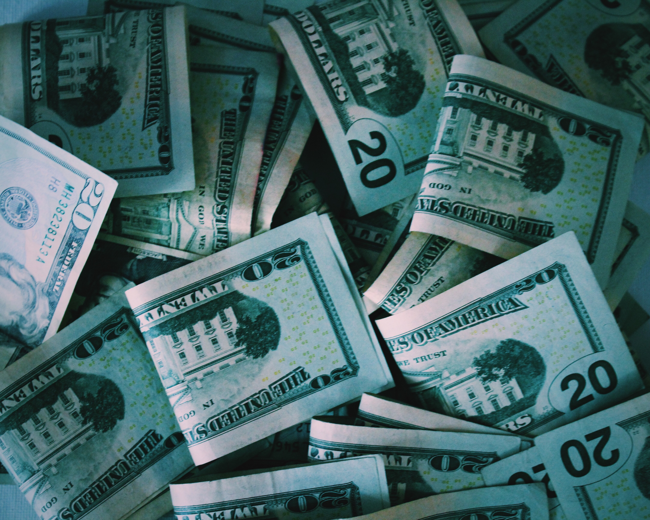
SOMENTE UM TALENTO
Nós nos justificamos para não fazer nada. Aqui nós nos equivocamos. O Senhor está testando nosso caráter pela forma como distribui os dons. Aquele que deixa de aproveitar seu talento mostra que é um servo infiel.

Slide 10
Nenhuma oferta é tão pequena quando dada com coração sincero e alegria. Através da fidelidade nos menores deveres, trabalharemos com alegria na vinha. Essas coisas pequenas se tornarão as influências mais valiosas na obra do Senhor.

Slide 11
“
Muitas vezes somos inclinados a chamar o espírito do servo preguiçoso, de humildade. A verdadeira humildade é muito diferente, porém. Sermos revestidos de humildade não significa devermos ser de intelecto medíocre, aspirações deficientes, e covardes em nossa vida, esquivando-nos de cargos com medo de não sermos bem-sucedidos. A verdadeira humildade cumpre o propósito de Deus, confiante no Seu poder.
”
(Parábolas de Jesus. p. 196)

Slide 12
SERMONÁRIO MENSAL DE
2025

